Slide 1
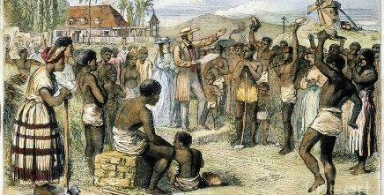
Het Britse Rijk (1585-1900)
Werkplaats van de wereld (1750-1900)

Slide 2
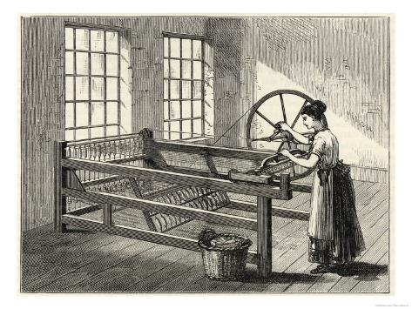
Leidende vraag + Leerdoelen
Britse Rijk
Leidende vraag:
Welke rol speelden de koloniën in sociaaleconomische ontwikkelingen in Groot-Brittannië (1750-1900)?
Leerdoelen:
Welke sociaaleconomische problemen vonden plaats in Groot-Brittannië door de industriële revolutie?
Hoe bevorderde de industrialisatie het imperialisme?

Slide 3
Economie en samenleving
Britse Rijk
1707: Groot-Brittannië = Engeland + Schotland
1801: Verenigd Koninkrijk = Groot-Brittannië + Ierland
Industriële revolutie
Vanaf 1750
Uitvindingen (handwerk vervangen door machines)
Stoom wordt belangrijkste energiebron
Snelle bevolkingsgroei (landbouwproductie, ziektebestrijding)
Veel arbeid beschikbaar voor industrie
Stijgende vraag naar kleding en andere producten
Verbetering transport
Gevolgen
Groei van bevolking en steden
Werkplaats v/d wereld
Economie en samenleving

Slide 4
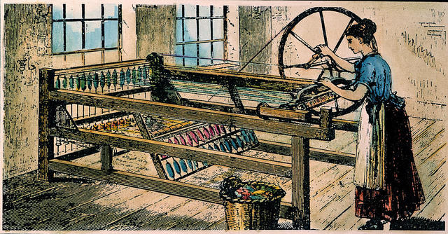
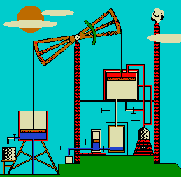
Economie en samenleving
Spinning Jenny (1764)
Met deze machine konden 16 draden tegelijk worden gesponnen
Britse Rijk
Werkplaats v/d wereld
Economie en samenleving
Stoommachine van James Watt (1784)
Door stoomdruk worden wielen in beweging gebracht

Slide 5
Economie en samenleving
Britse Rijk
Verandering samenleving door industrialisatie
Van handelskapitalisme naar industrieel kapitalisme
Van handel en nijverheid naar industrie
Ondernemers krijgen grote invloed
Willen liberale markteconomie
Vrijhandel
Kleine rol van de overheid
1832: Reform Bill
Hervorming kiesrecht
Districtenstelsel hervormd
Industriesteden krijgen meer invloed -> ondernemers meer invloed
Mannenkiesrecht uitgebreid
Werkplaats v/d wereld
Economie en samenleving

Slide 6
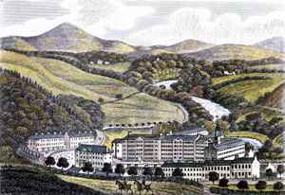
Economie en samenleving
New Lanark: Textielfabriek in Schotland, gesticht door Robert Owen
Britse Rijk
Door industrialisatie opkomst industriearbeider
Arbeiders profiteren niet: sociale kwestie
Robert Owen
Wil als ondernemer betere werkomstandigheden voor arbeider
Pleit voor arbeidswetgeving
Betrokken bij oprichting nationale vakbond
Positie arbeider verbeterd geleidelijk
Beter loon
Betere arbeidsomstandigheden
Profiteren nu ook van welvaart
Kiesrecht uitgebreid
1833: Factory Act
Nachtwerk voor kinderen verboden (1833)
Werkdag vrouwen en kinderen naar 10 uur per dag (1847)
Er zijn meerdere ‘Factory Acts’
=> Er worden wetten aangenomen die de positie van de arbeiders verbeteren
Werkplaats v/d wereld
Economie en samenleving

Slide 7
Controlevragen
Britse Rijk
Geef 3 voorbeelden van de industriële revolutie in Groot-Brittannië
Groei bevolking, groei steden, stoomkracht
Een landbouwrevolutie en transportrevolutie maken een industriële revolutie mogelijk. Leg dit uit
De landbouwproductie stijgt en daardoor groeit de bevolking. Door verbetering transport (kanalen, spoor) is meer vervoer over grotere afstand mogelijk. Hierdoor neemt het aanbod en de vraag toe.
Wat houdt een liberale markteconomie in?
Vrijhandel en een kleine rol van de overheid
Juist of onjuist? ‘Met de Reform Bill krijgen ondernemers meer invloed in het bestuur.’
Juist
Wie wordt hier bedoeld? ‘Hij was een ondernemer die het lot van zijn arbeiders probeerde te verbeteren.’
Robert Owen
Welke wet probeert de positie van de arbeiders te verbeteren?
Factor Act
Werkplaats v/d wereld
Economie en samenleving

Slide 8
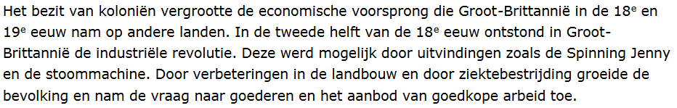
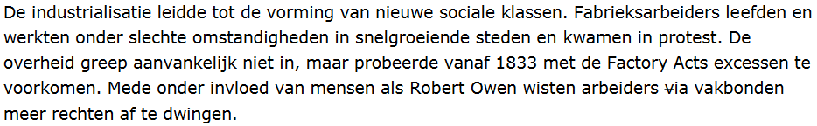
Stofomschrijving
Britse Rijk
Leerdoel:
Welke sociaaleconomische problemen vonden plaats in Groot-Brittannië door de industriële revolutie?

Slide 9
Industrie en kapitalisme
Britse Rijk
Industriële revolutie Groot-Brittannië
Economische voorsprong rest van de wereld
‘Werkplaats van de wereld’
Belangrijkste exportproduct katoenen stoffen (textiel)
1851: Wereldtentoonstelling
In Londen
Toont trots van Groot-Brittannië
Landen laten producten zien
Industrialisatie bevorderd door:
Bescherming eigen economie
Winst uit koloniaal bezit geïnvesteerd in eigen economie
Grondstoffen uit koloniën
Afzetgebied in koloniën
Britten investeren ook buiten het Britse rijk
Rundveebedrijven in Zuid-Amerika
Spoorwegen in Verenigde Staten en Nederland
Leningen aan buitenlandse regeringen
Britse markt wordt gevoelig voor internationale markt
Werkplaats v/d wereld
Industrie en kapitalisme

Slide 10
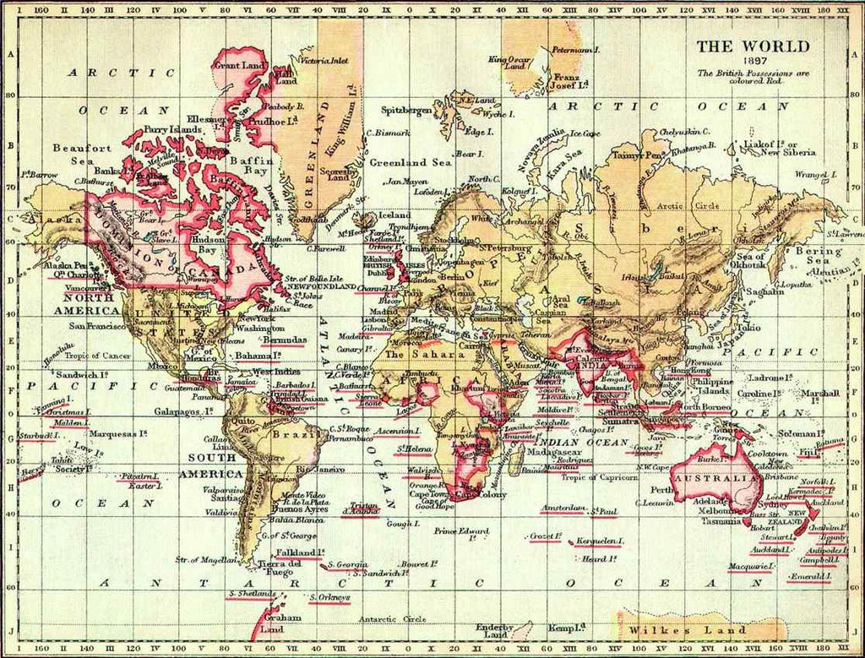
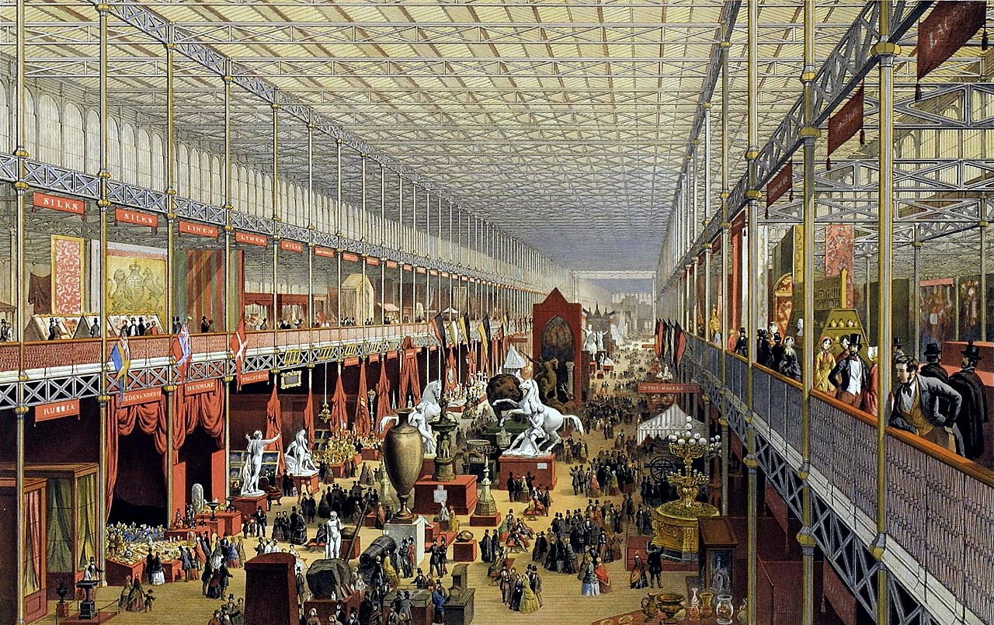
Industrie en kapitalisme
Britse Rijk
Great Exhibition 1851
Werkplaats v/d wereld
Industrie en kapitalisme

Slide 11
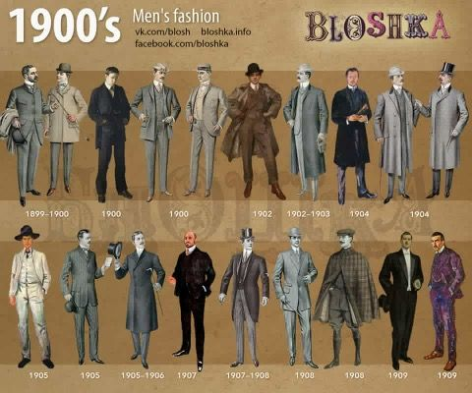
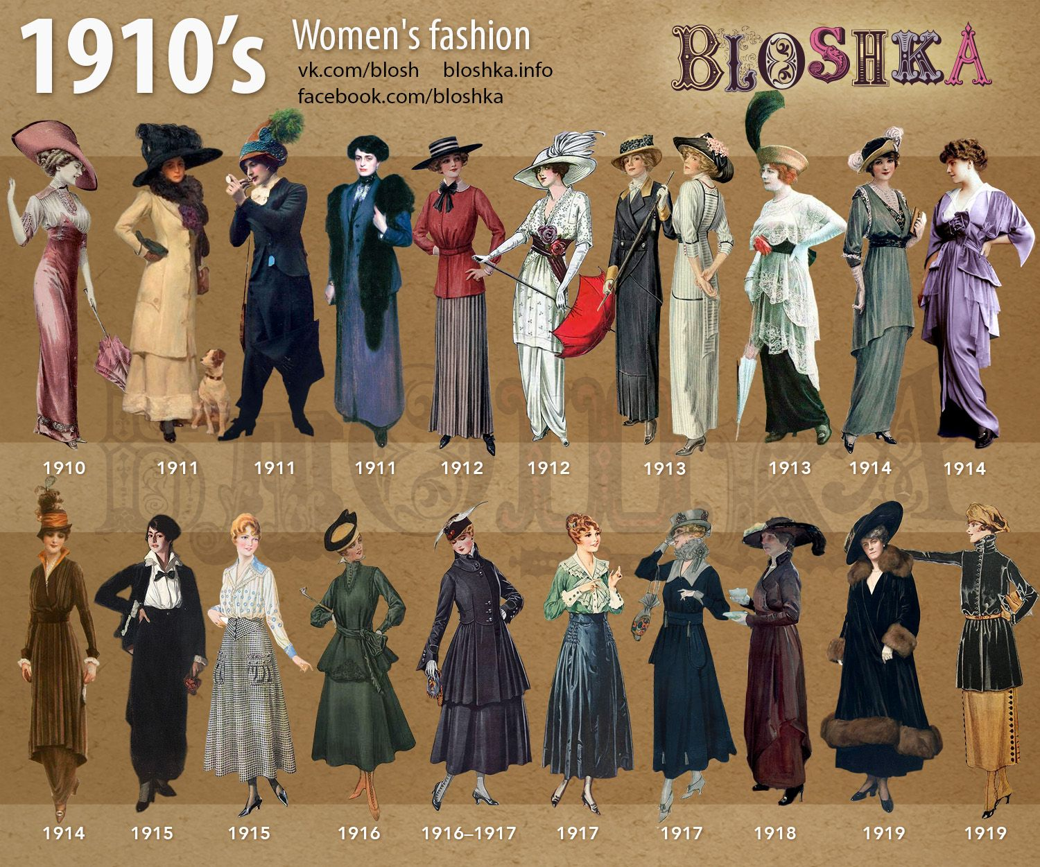
Industrie en kapitalisme
Britse Rijk
Textielindustrie
Katoenen kleding vervangt wollen kleding
Corduroybroeken en jeans voor arbeiders
Witte, nauwsluitende overhemden voor ondernemers kantoorpersoneel
Katoen beter dan wol
Makkelijker te wassen, kleuren, ventileert, licht en sterk
Britse regering stimuleert verkoop Brits katoen
Werkplaats v/d wereld
Industrie en kapitalisme

Slide 12
Industrie en kapitalisme
Britse Rijk
Britse ondernemers streven naar vrijhandel
- Willen liberale markteconomie
Kleine overheid, weinig belastingen
Goedkope inkoop en zo groot mogelijke afzet
Britse regering helpt ondernemers
Handel wordt beschermd
Afdwingen handelsvrijheid met behulp van marine
Voorbeeld bescherming
Opiumoorlog met China
Britse handelaren willen opium verkopen in China
Interventie in Griekenland
Griekenland moet rekening houden met belangen Britse onderdanen
Aanwezigheid Britse marine vaak genoeg om Britse belangen te beschermen
- Latijns-Amerika makkelijk toegankelijk en veilig
=> Kolonialisme is hier niet nodig
Werkplaats v/d wereld
Industrie en kapitalisme

Slide 13
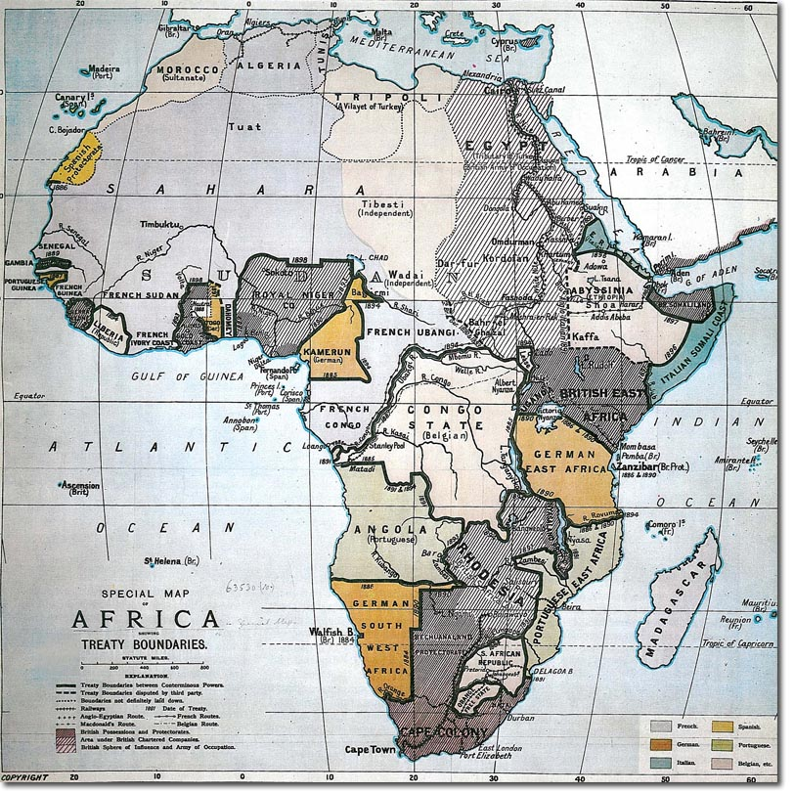
Industrie en kapitalisme
Britse Rijk
Britse rijk na 1870
Voorsprong op andere landen neemt af
Concurrentie neemt toe (VS en Duitsland)
Westerse landen willen ook koloniën
Groot-Brittannië gaat koloniaal bezit vergroten
Vooral kolonialisme in Afrika
Egypte wordt Brits protectoraat
Kolonie Zuid-Afrika uitgebreid
Ghana en Nigeria in West-Afrika
Kenia in Oost-Afrika
In 1900 heerst Groot-Brittannië over een kwart van de wereldbevolking
Werkplaats v/d wereld
Industrie en kapitalisme
Kaart uit 1891

Slide 14
Controlevragen
Britse Rijk
Vul de volgende zin aan: ‘De Wereldtentoonstelling past goed bij de industriële revolutie in Groot-Brittannië, omdat ….’
…. Het de trots van de industrie liet zien
…. Hier nieuwe producten tentoon gesteld werden (mogelijk gemaakt door de industriële revolutie)
Waarom zijn koloniën belangrijk voor de industriële revolutie?
Het zijn afzetgebieden en je kunt hier grondstoffen vandaan halen. Ook werd geïnvesteerd in koloniën en de winsten werden weer geïnvesteerd in eigen land.
Juist of onjuist? ‘Katoen wordt op grote schaal vervangen door wol.’
Onjuist. Katoen werd het belangrijkste textiel.
Geef een voorbeeld waaruit blijkt dat de Britse regering de handelsbelangen wil beschermen.
Opiumoorlog, interventie in Griekenland
Welk werelddeel wordt door Groot-Brittannië na 1870 (verder) gekoloniseerd?
Afrika
Werkplaats v/d wereld
Industrie en kapitalisme

Slide 15
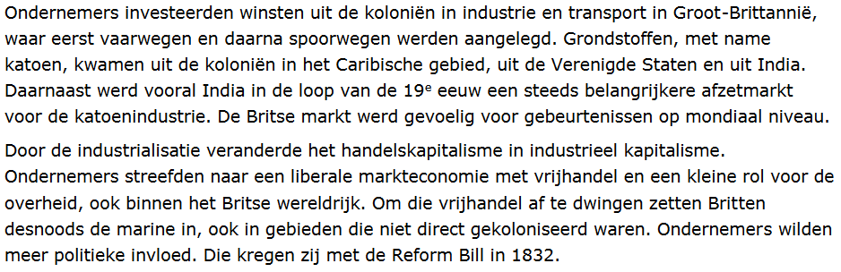
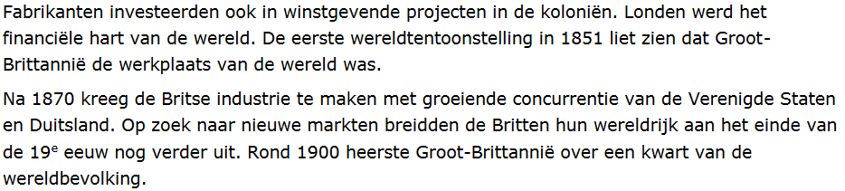
Stofomschrijving
Britse Rijk
Leerdoel:
Hoe bevorderde de industrialisatie het imperialisme?

